Slide 1


数据库项目答辩
组员：廖晋川 华思铭 王尔可
Copyright © 2021 ECNU Corporation. All rights reserved.
Tel:+86-021-62233586 Fax:+86-021-62606775
E-mail: ecnu@ecnu.com.cn Http: //www.ecnu.edu.cn

Slide 2
小组分工
王尔可：数据库设计，文档撰写
华思铭：前端开发，文档撰写
廖晋川：后端开发，文档撰写

Slide 3
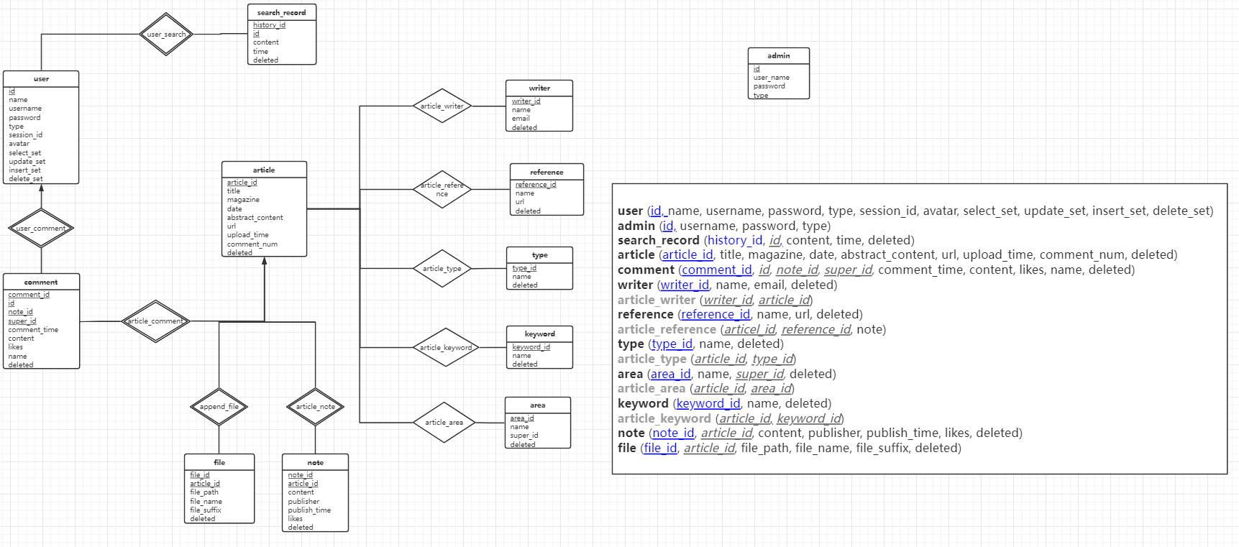
数据库表设计

Slide 4
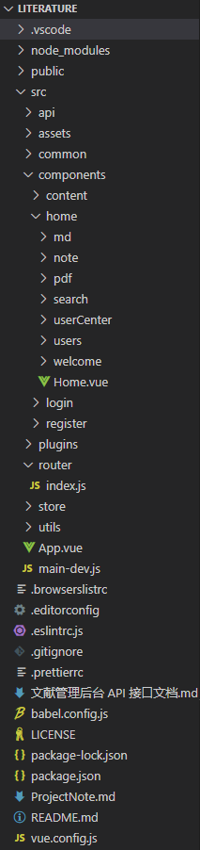
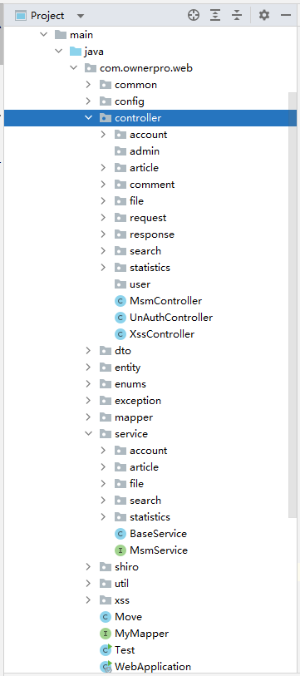
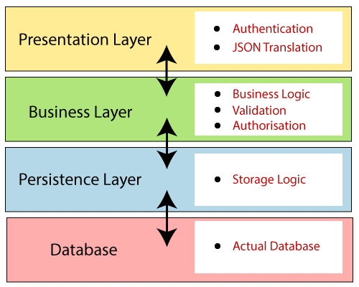
技术栈
SpringBoot + Vue
01 / 14

Slide 5
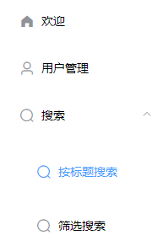
功能模块
01 / 14
管理员：查看用户信息，删除用户，修改用户权限和用户拥有的所有权限
用户：用户注册，登录，邮件发送，邮箱验证，修改密码，找回密码，记录搜索记录，用户权限及防止越界访问
文献：增删改查（包含作者等属性），文献文件上传（PDF）
笔记：支持在线markdown编辑，图片上传，文件资源上传，笔记的点赞，pdf、markdown等文件在线渲染
评论：支持树形评论，评论的点赞，时间
搜索：Example类动态配置SQL
安全：防止SQL注入，XSS攻击
数据库：外键约束，索引的使用，正确的范式

Slide 6

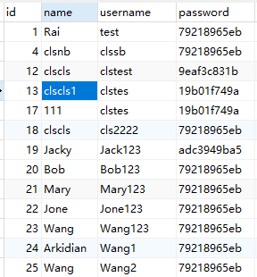
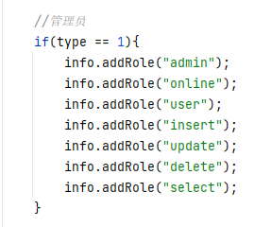
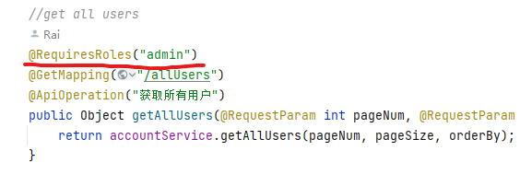
登录 Apache Shiro
使用Apache Shiro框架进行身份验证，加密，授权和会话管理
身份验证：使用Token，Remember Me服务实现登陆状态维持
密码：使用md5对称加密
权限控制：在用户登录的时候自动为用户注入角色实现权限控制

Slide 7
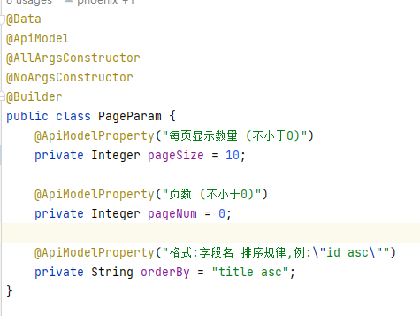
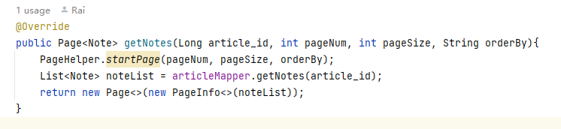
PageHelper
分页
01 / 14
通过PageHelper
加上自己配置的Page实体，实现分页功能
支持页面起始页数，页面大小，排序属性的设置

Slide 8
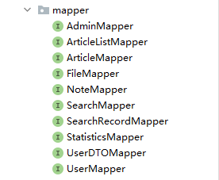
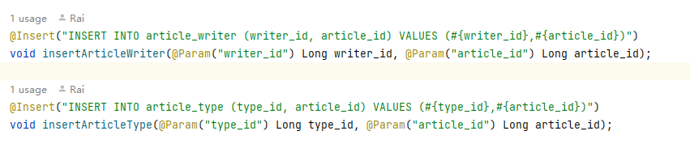
MyBatis
数据库
01 / 14
通过通用Mapper，通用Service实现数据库CRUD
使用MyBatis #{xx} 语句防止SQL注入
#将传入的数据都当成一个字符串，会对自动传入的数据加一个双引号

Slide 9
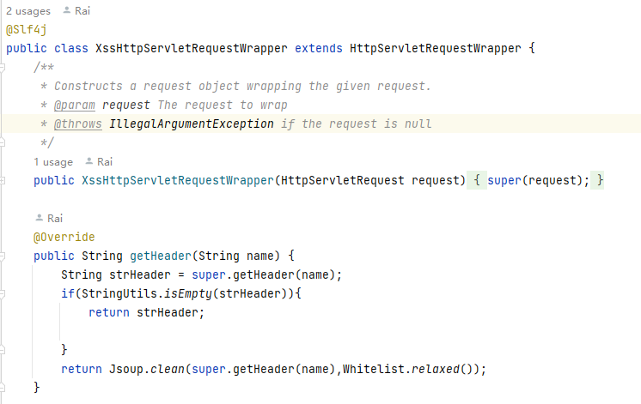
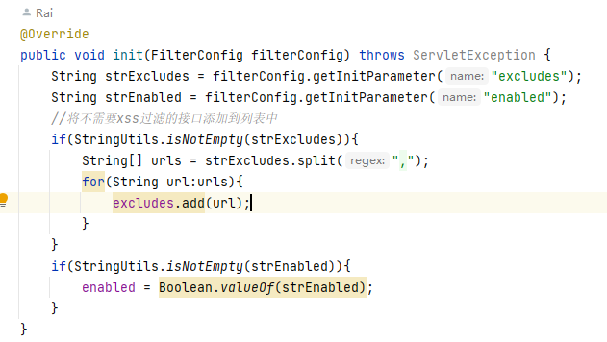
防止XSS攻击
01 / 14
通过过滤掉请求里面的脚本语言来实现防止XSS攻击
需要过滤的接口可以自己配置

Slide 10
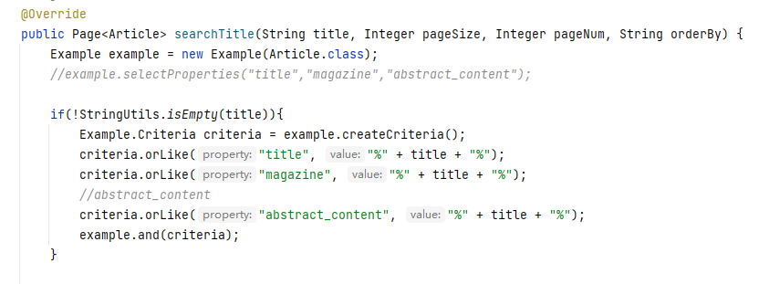
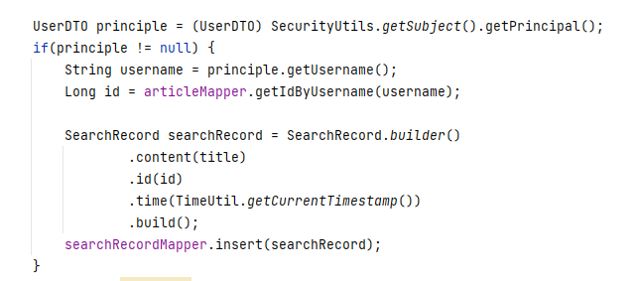
搜索
01 / 14
使用Example类实现动态配置SQL
搜索记录的记录

Slide 11
功能展示

Slide 12
THANKS
Copyright © 2021 ECNU Corporation. All rights reserved.
Tel:+86-021-62233586 Fax:+86-021-62606775
E-mail: ecnu@ecnu.com.cn Http: //www.ecnu.edu.cn

